Slide 1


LA GESTION DE LA PRESCRIPTION D’ACTIVITE
AUX PATIENTS DOULOUREUX NEUROPATHIQUES
UNE ERGOTHERAPIE AVANT-GARDISTE
… POUR LA FRANCE
@claudejspicher
claude.spicher@unifr.ch
Ergothérapeute
p 421
Oswaldo Guayasamín
0:00
32e Expériences en ergothérapie
La Grande-Motte, 10 octobre 2019
Notes:
05.09.2006 Formation individuelle dispensée par Claude SPICHER - centre de rééducation sensitive FRIBOURG

Slide 2


0:25
«En tant que technicien de l'activité, l'ergothérapeute a toute sa place dans la prise en charge des douleurs neuropathiques avec des répercussions sur les activités quotidiennes des patients qui se retrouvent alors en situations de handicap. En effet, ἔργον [érgon] signifie l’œuvre au sens de l’élaboration de l’action et de son produit.»
Goérès et al. (2019). 32e Expériences en ergothérapie. Sauramps Médical

Slide 3


Douleur neuropathique
0:36
Mis à jour le 09/10/2019:
~ 4’620'000 Françaises et Français
~ un demi milliard terriennes et terriens
Epidémiologie:
6,9 % de la population générale
Hecke van et al. (2014) – PAIN®

Slide 4

Douleur neuropathique
Douleur causée par une lésion
  ou une maladie du
  système nerveux somatosensoriel.
1:17
Jensen et al. - PAIN® 2011
Finnerup et al. - PAIN® August 2016
Notes:
4
05.09.2006 Formation individuelle dispensée par Claude SPICHER - centre de rééducation sensitive FRIBOURG
[28] Treede RD (2007) Consensus statement on redefinition of neuropathic pain and a proposal for a grading system. Eur J Pain, 11 : S16 (une page)
[29] Treede RD, Jensen TS, Campbell JN, Cruccu G, Dostrovsky JO, Griffin JW, Hansson P, Hughes R, Nurmikko T, Serra J (2008). Neuropathic pain: redefinition and a grading system for clinical and research purposes. Neurology, 70:1630-1635

Slide 5

Cohort Study
1:38
TL Packham Copy Right©
Packham TL, Spicher CJ, MacDermid JC, Michlovitz S & Buckley N. Somatosensory rehabilitation for allodynia in CRPS of the upper limb: a retrospective cohort study.
Purpose
To estimate effectiveness of the somatosensory rehabilitation method for treatment of allodynia in CRPS
Methods
Retrospective cohort study based on chart review of all records by independent investigator
Chosen sample population: CRPS of one upper limb (n=48)
Packham et al. (2018) – J Hand Ther 31(1)

Slide 6
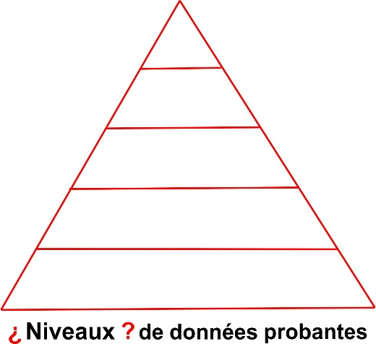
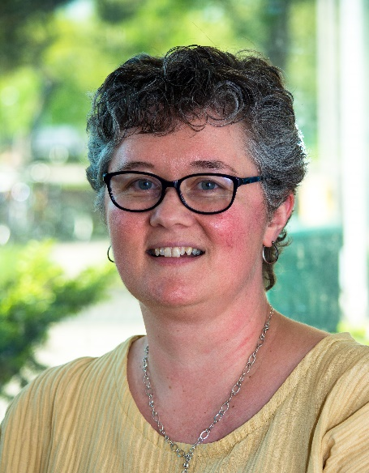

2c ≡ étude rétrospective de cohorte individuelle
1:50
2
A propos de la contre-stimulation vibrotactile à distance de 48 SDRC de Budapest avec allodynie :
Prof Tara Packham
<< Taille d’effet (d de Cohen) = 1.64 >>
<< Diminution des douleurs au QDSA de 51.4 à 20.4 pts >>
Packham et al., J Hand Ther 2018
Quintal, I. - Tutoriel Nº 2 - e-News Somatosens Rehab 16(1)
Notes:
05.09.2006 Formation individuelle dispensée par Claude SPICHER - centre de rééducation sensitive FRIBOURG

Slide 7

2:53
« Être humble ne signifie PAS s’humilier soi même.
Être humble signifie être capable d’incessants allers-retours entre “je” et “nous”. »
Marion Muller-Colard,
membre du comité consultatif national d’éthique

Slide 8
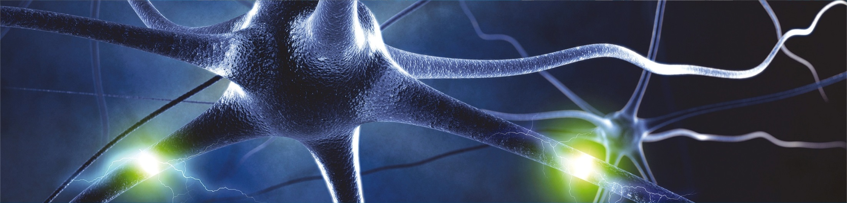

3:24
Claude SPICHER, ergothérapeute, thérapeute de la main certifié
Superviseur clinique du programme d’ergothérapie,
école de réadaptation, faculté de médecine, M^{c}Gill University
Collaborateur scientifique de la plateforme de neurosciences,
faculté de médecine, Université de Fribourg
Rééducateur sensitif du NeuroCentre Genève – Zurich - Lugano
Auteur de:
Douleurs neuropathiques: évaluation clinique et rééducation sensitive
Atlas des territoires cutanés pour le diagnostic des douleurs neuropathiques
NEUROCENTRE SMN
10/10/2019

Slide 9

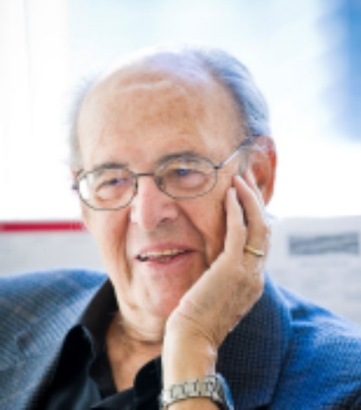


Clinical Supervisor, Occupationnal Therapy Program,
School of Rehabilitation, Faculty of medicine,
M^{c}Gill University
Auteur de:
Spicher, CJ, Packham, Buchet, N., Quintal, & Sprumont, P. (2020, in press).
Atlas of cutaneous territories for the diagnosis of neuropathic pain.
Springer-Nature: Berlin, London, Tokyo, Shangai, New-York City.
3:52
NEUROCENTRE SMN
10/10/2019

Slide 10
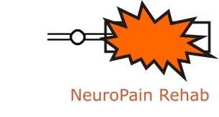
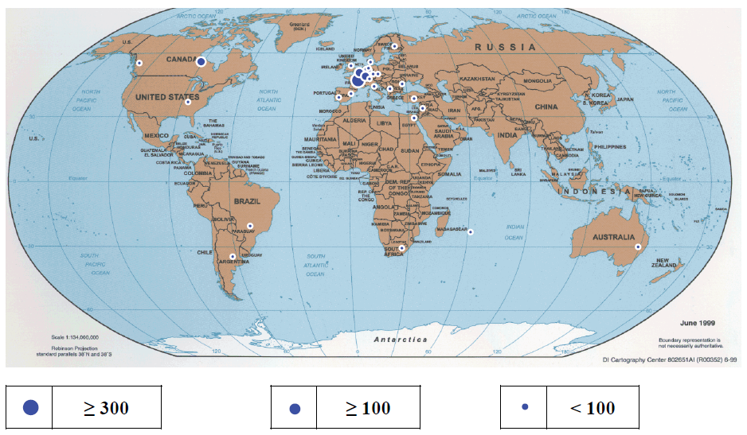
Dont 1147 ergothérapeutes (87 %) de
42 pays d’origines différentes (n = 1318)
Rééducateurs sensitifs de la douleur de 42 pays d’origines différentes
(n = 1318)
www.neuropain.ch
4:20

Slide 11
Expériences en ergothérapie
17 communications (2004 – 2019)
dont
5:01
En 2004: Laure Haggenjos, BSc erg, CAS neurorehabilitation, RSDC®
En 2012: Isabelle Quintal, BSc erg, RSDC®,
Candidate à maîtrise de recherche à l’Université de Montréal
En 2015: Eva Létourneau, BSc erg, RSDC®,
Maîtrise de réadaptation de l’Université de Sherbrooke
En 2018: Micaël Rodrigues, BSc erg, RSDC®,
Les situations de handicap générées par des douleurs neuropathiques
Notes:
05.09.2006 Formation individuelle dispensée par Claude SPICHER - centre de rééducation sensitive FRIBOURG

Slide 12
¿
?
¿ QUESTION ?
Est-ce que la méthode de rééducation sensitive
des douleurs neuropathiques est
un moyens pour atteindre
les objectifs ergothérapeutiques ?
5:20
¿
?
Notes:
05.09.2006 Formation individuelle dispensée par Claude SPICHER - centre de rééducation sensitive FRIBOURG

Slide 13
ETIOLOGIES
Lésions axonales Aβ
Traumatique | Compression | Psychosomatique |  | Métabolique | Infectieux | Biochimique
MECANISMES NEUROPHYSIOLOGIQUES
Plasticité neuronale adaptative |  |  | Inhibition des sensibilisations
ANAMNESE des SYMPTÔMES
Qualificatifs somesthésiques et/ou neuropathiques du Questionnaire de la Douleur St-Antoine: « Irradiante», « Fourmillements », « Picotements », « Décharges électriques »
« Engourdissement » |  |  | « Sensibilité au toucher», « Rayonnante »
SIGNES D’EXAMEN CLINIQUE
Esthésiographie |  |  | Allodynographie |  | Esthésiographie secondaire
SYNDROMES ≡ SOMME de SYMPTÔMES
Syndrome douloureux neuropathique périphérique Syndrome douloureux régional complexe de Budapest
Avec hypoesthésie tactile partielle Spontaneous neuropathic pain |  |  | Avec allodynie mécanique Touch-evoked neuropathic pain
HABITUDES DE VIE
Participation sociale |  |  | Situation de handicap
Adapté de : Woolf & Manion (1999) – Lancet
5:42

Slide 14

6:07
65 témoignages en 11 langues pour l'adhésion des patients qui vous sont confiés:
Français, English, Deutsch, Español, Português, Рускиӣ, Italiano, Lingala, Shqip, Srpski i Hrvatski & Nederlands
http://blog.unifr.ch/e-NewsSomatosensoryRehabilitation/

Slide 15
En ergothérapie, les patients expriment plus facilement
les répercussions de la douleur sur leurs activités de vie quotidienne,
ainsi que le changement d’habitudes qu’elles ont entraîné.
Quel est l'impact des douleurs neuropathiques
sur les activités et la qualité de vie ?
6:36
« Plus de travail,
plus d'activité en famille,
impossible de faire plus de trois pas sans aide.
Besoin d'aide pour toutes les tâches ménagères,
besoin d'aide pour me doucher et m’habiller.
Plus de projet. »
V. O., témoignage nº 62, e-News Somatosens Rehab, 15(2), 2018
« Pendant toutes ces années, je ne pouvais rien faire,
marcher était aussi une torture,
je ne pouvais faire que quelques mètres. »
A.M., témoignage nº 52, e-News Somatosens Rehab, 12(1), 2015

Slide 16
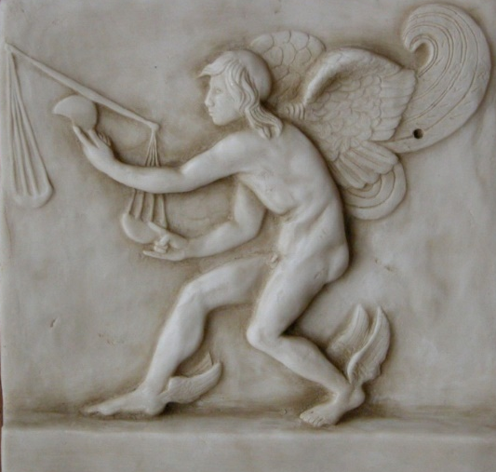

« L‘instant crucial, l‘à-propos qui implique une rupture dans la continuité spatiale ou temporelle; al momento giusto. »
IVe siècle avant J.-C.
Kairós
Marion Muller-Colard,
membre du comité consultatif national d’éthique
« L’immédiat dans la fulgurance du toujours. »
6:56

Slide 17


Anamnèse: récit à deux voix
Kairós
Le processus thérapeutique et ses protocoles
7:31
CJ Spicher Copy Right©
Kairós
Le processus thérapeutique et ses protocoles

Slide 18
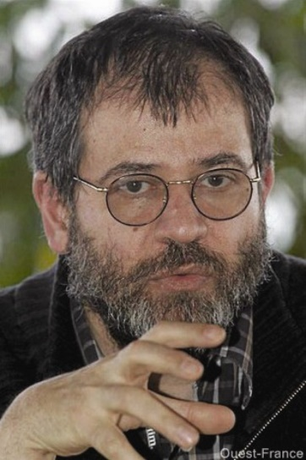
8:02
«À retenir :
Pour soigner une douleur, il est toujours indispensable d’écouter (et de croire) le récit de la personne qui a mal. Même lorsqu’elle évoque des faits très anciens ou qui semblent n’avoir aucun rapport avec la douleur actuelle.»
Winckler & Gahagnon. Tu comprendras ta douleur : Pourquoi vous avez mal et que faire pour que ça cesse. Fayard, 4 octobre 2019

Slide 19

8:36
« Comment remonter jusqu’à la source sans aller à contre-courant,
sans considérer avec attention l’insondable altérité de l’autre. »
Marion Muller-Colard,
membre du comité consultatif national d’éthique

Slide 20
La souffrance psychologique est un sujet souvent délicat à aborder avec le patient.
« Les répercussions sont lourdes et encore plus difficiles à gérer que leur cause est invisible. »
Isolement
8:59
« Puis, l’isolement se poursuit chez soi. […]
L’équilibre familial est chamboulé. […]
Je m'en veux terriblement... [...]
...je n’aime pas l’image que je reflète.
Je ne me reconnais pas. […]
J’ai l’impression que je faillis à mon devoir. Je me demande même si
mon mental n’est pas atteint.
Serais-je folle à ressentir des douleurs qui n’existent apparemment pas ?
J’ai honte et j’en viens à imaginer
les pires scenarii : que l’on m’interne,
que l’on me force à prendre des médicaments
ou que l’on m’enlève mes enfants m’obsède. Je suis pétrie d’angoisse. »
E. R., témoignage n° 64, e-News Somatosens Rehab, 15(4), 2018
Honte
Perte d'identité
Comorbidités psychiatriques ?

Slide 21
GESTION DU LIEN THéRAPEUTIQUE SOIGNANT-SOIGNé
Angoisse de morcellement
Réel
Angoisse de séparation
Attachement
Angoisse de mort
Conflit
Emergence de comportements psychopathologiques observables
«coq à l’âne»
«diade infernale»
«tatillon»
9:15
p. 427
Structure psychotique
Organisation états limites
Structure névrotique

Slide 22
Quel est l'impact de la rééducation sensitive
des douleurs neuropathiques sur
ses activités ?
9:32
« ... je vois l’aboutissement de mon traitement,
autant physique que psychique. Je redors sans problèmes,
pour le plus grand bien de mon entourage. »
C. C., témoignage nº 35, e-News Somatosens Rehab, 8(4), 2011
« Mon quotidien s’est considérablement amélioré et
je peux envisager l’avenir avec confiance. »
E. R., témoignage nº 64, e-News Somatosens Rehab, 15(4), 2018
« La vie m’est plus douce.
Je peux canaliser mon énergie dans la construction de mon bonheur
et de celle de ma famille. »
I.J., témoignage nº 13, e-News Somatosens Rehab, 5(2), 2008
« J’ai 62 ans. Je suis une femme.
Je suis en phase finale de guérison et j’aime la vie. MERCI. »
E. Y., témoignage nº 60(2), e-News Somatosens Rehab, 14(3), 2017

Slide 23
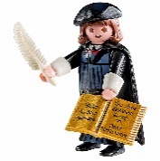
¿ Conditions somesthésique OU neuropathiques ?
10:00
100 %
II
I
4 %
0 %
13 %
42 %
25 %
7 %
III
34 %
V
IV
53 %
65 %
% Distribution des cinq stades n = 3809
% Distribution de la CSVD pour chaque stade
Rééducation de hyposensibilité
CSVD

Slide 24
Successful treatments of 1160 Mechanical Allodynia
(w = 878 Neuropathic Pain Patients)
_{DVCS efficacy = 75 %}
CJ Spicher Copy Right©
#NeuroPainRehab
10:10
Della Casa & Spicher (2018) – Infographic Nb 4
e-News Somatosens Rehab 15(2)

Slide 25

Anamnèse générale
10:24
Mme E.R., 54 ans:
Status 39 mois post « chirurgie de tendons et de calcifications – épaule gelée ».
« Je souhaiterais qu’elle soit reçue par l’équipe de rééducation sensitive pour un bilan et éventuellement pour leur prise en charge. »
Ph. O., neurochirurgien

Slide 26
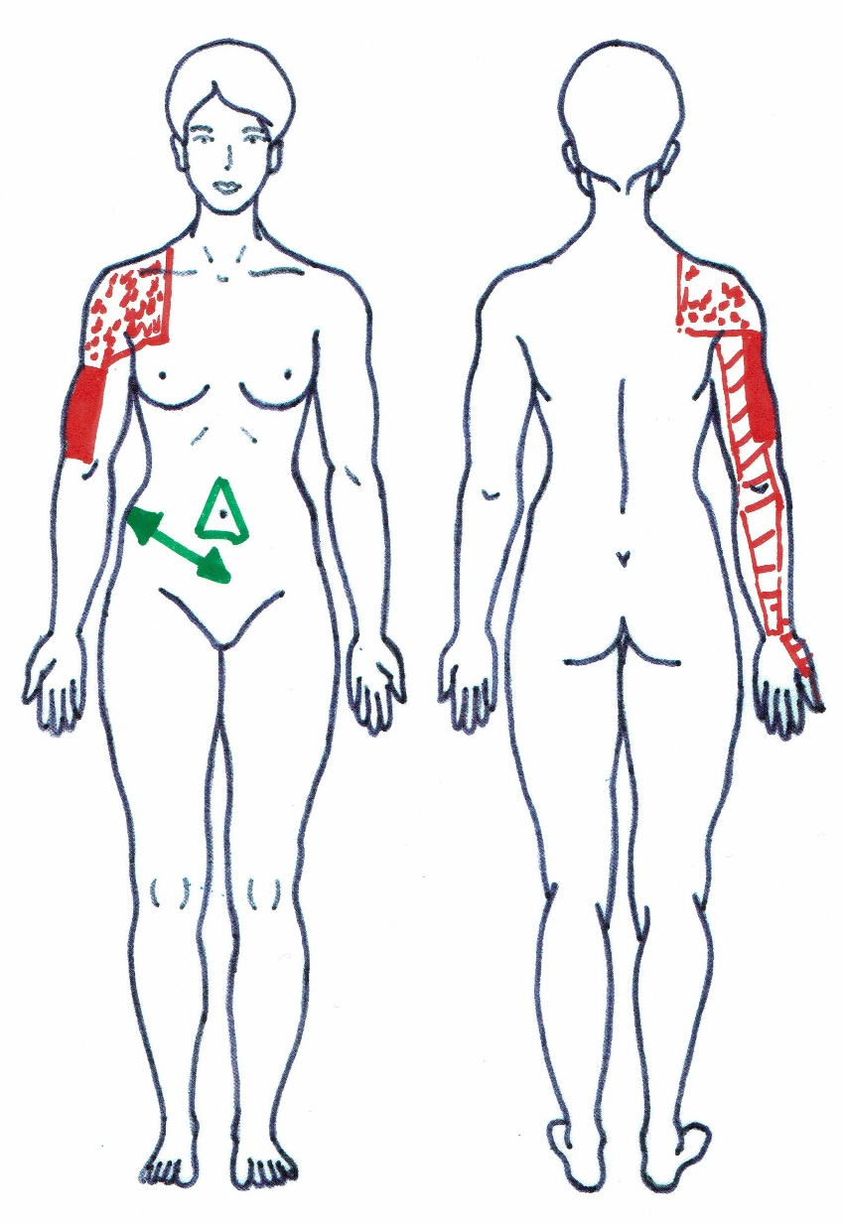
Prescription:
« Ne PAS toucher, autant que possible »
10:35
19/12/2018
8 fois par jour
pendant 1 minute
ou moins longtemps
CONFORTABLE
avec la peau de lapin
Avec pessimisme jusqu’au 21 mars 2019

Slide 27

10:54

Slide 28
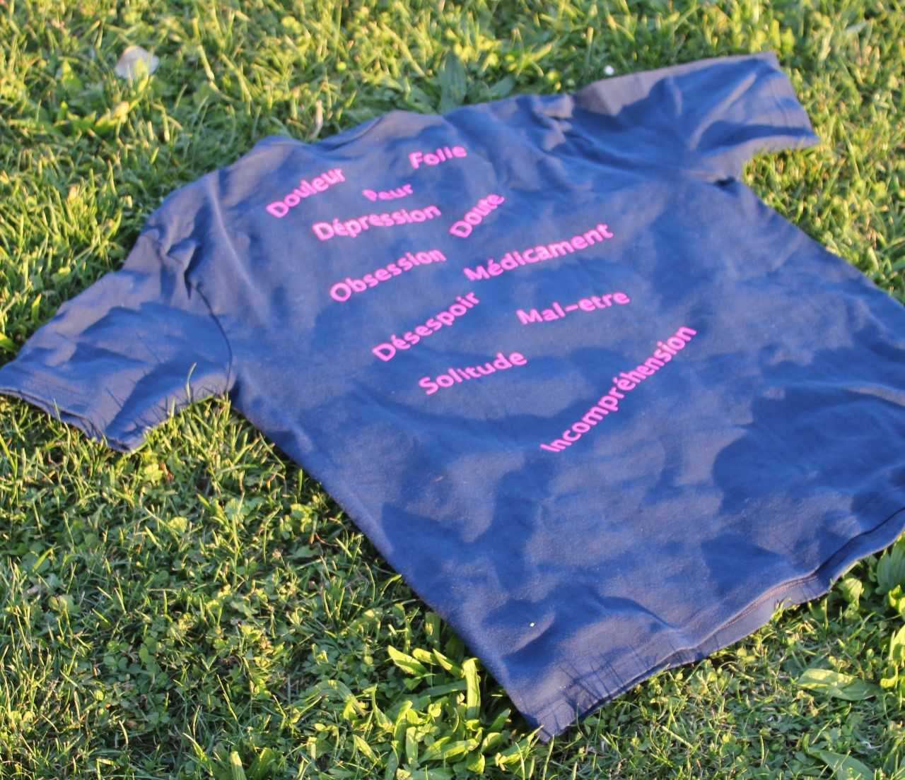

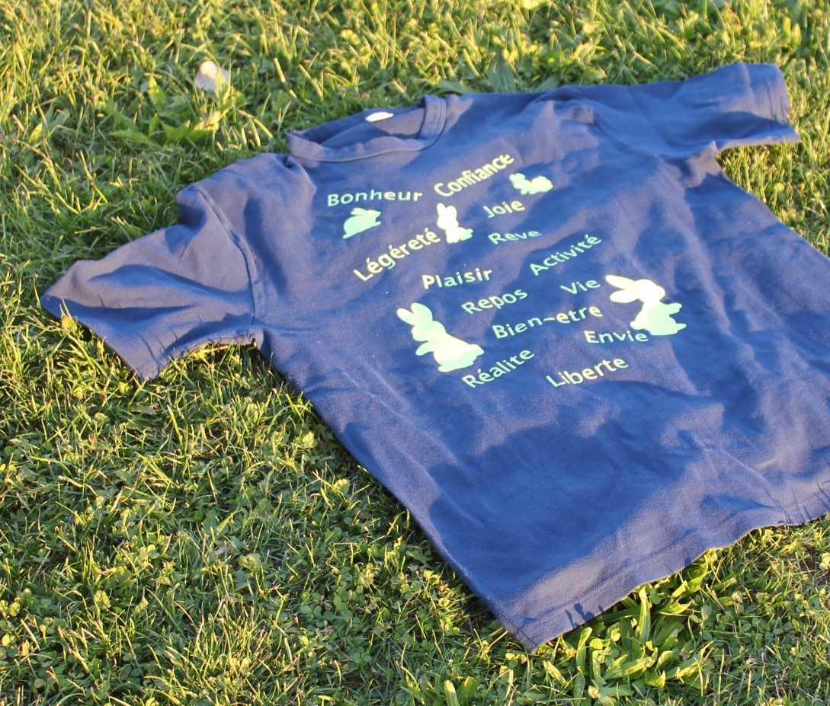
11:05
Pain score :
0 / 100 pts
PRE
Pain score :
80 / 100 pts
POST

Slide 29
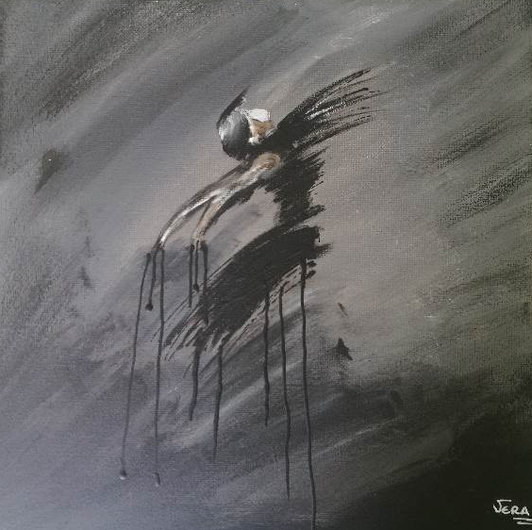
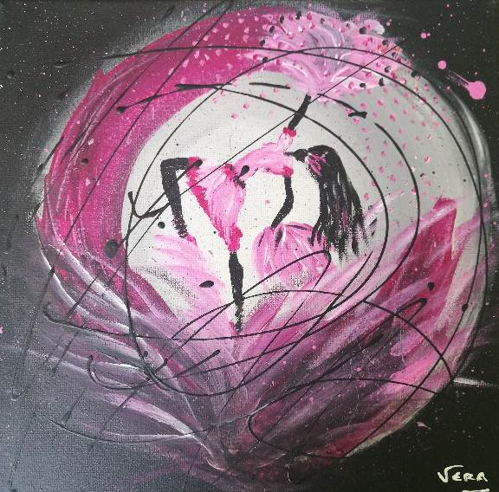
11:25
Pain score :
0 / 100 pts
PRE
Pain score :
61 / 100 pts
POST

Slide 30
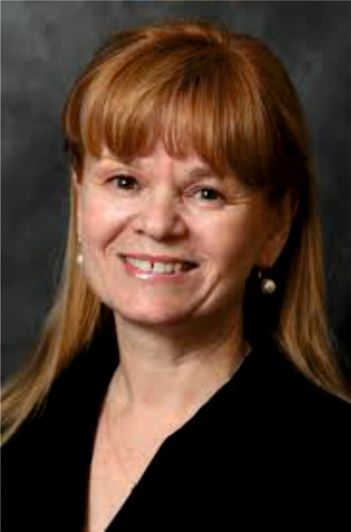

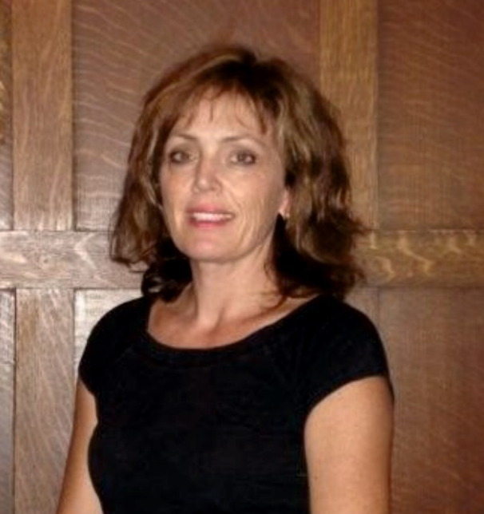


11:45
Dr Laurie SNIDER
PhD, , UDC, BSc OT Erg
Directrice de
l’école de réadaptation
Prof Caroline STORR
MBA, OT. Erg
Coordinatrice de formation en
enseignement clinique
Affiliate member,
School of Physical and Occupationnal Therapy,
Faculty of medicine,
M^{c}Gill University
NEUROCENTRE SMN
10/10/2019

